Slide 1
Misure di accompagnamento alle Indicazioni Nazionali 2012 per la Scuola dell’Infanzia e del I ciclo Progetto “Atella … e non solo”

Slide 2
Progetto “Atella … e non solo” Scuola-polo: I.C. “…” Orta di Atella (CE) Collaborazione didattica: Università degli Studi di Salerno Dipartimento DISUFF Prof. Maurizio Sibilio Scuole afferenti: - Orta di Atella - Sant’Arpino - Carinaro - succivo

Slide 3
- Scuola dell’infanzia Orta di Atella –2 sezioni - Scuola primaria Orta di Atella – 4 classi prime - Scuola secondaria di I grado Orta di Atella –4 classi - Scuola «S. Arpino» – 2 classi prime,2 sezioni sc. Infanzia,2 classi sc.sec.1°grado - Scuola succivo – 2 sezioni sc. Infanzia ,2 classi prime - Scuola carinaro- 2 sez. sc.infanzia - 2 classi prime-2 classi sc.sec.1°grado Scuola paritaria «Magilandia» 1 sezione
Progetto “Atella … e non solo” Classi partecipanti:

Slide 4
Progetto “Atella … e non solo”
Calendario delle attività
n. 30 ore totali di lezione
n. 15 ore totali di attività laboratoriali

Slide 5
Progetto “Atella … e non solo”
Obiettivo del corso
Progettare un percorso didattico verticale
per la Scuola dell’Infanzia e del I ciclo relativamente alla Matematica

Slide 6
Progetto “Atella … e non solo”
Passi della progettazione
Analisi delle indicazioni Nazionali 2012
Individuazione degli aspetti salienti
Analisi di documentazioni proposte dagli esperti
Individuazione di strategie didattiche innovative
Proposta di progetto verticale per la Matematica
Sperimentazione laboratoriale di fasi del progetto
Stesura del progetto definitivo

Slide 7
Progetto “Atella … e non solo”
Prima fase
Incontri pomeridiani con esperti
Analisi delle indicazioni Nazionali 2012
Individuazione degli aspetti chiave

Slide 8
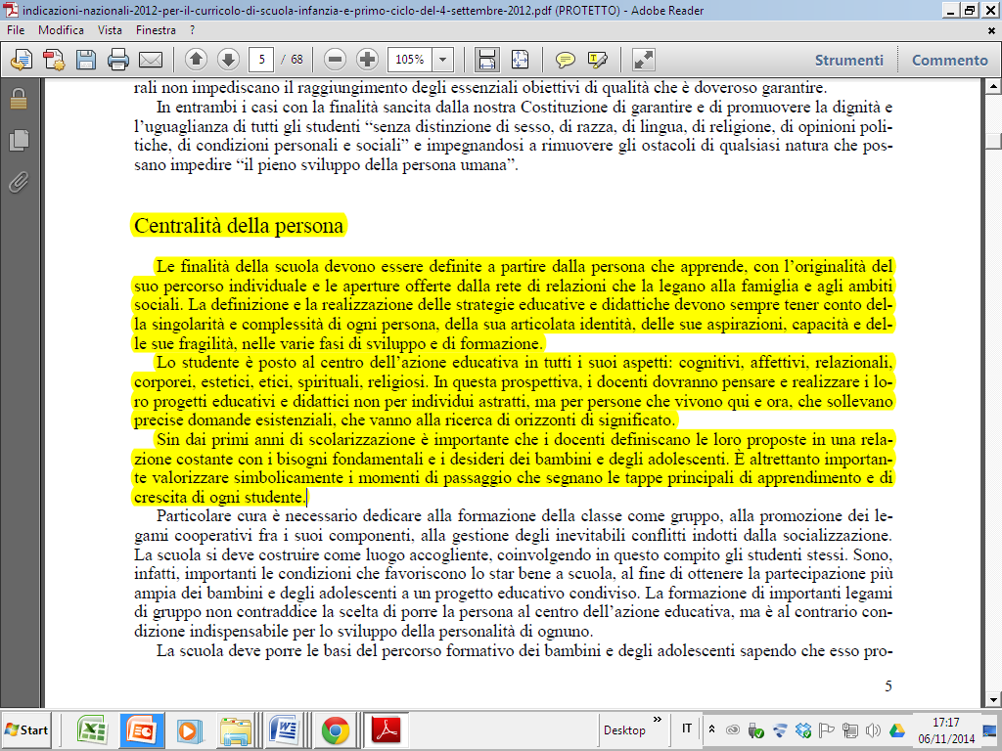
Indicazioni Nazionali 2012

Slide 9
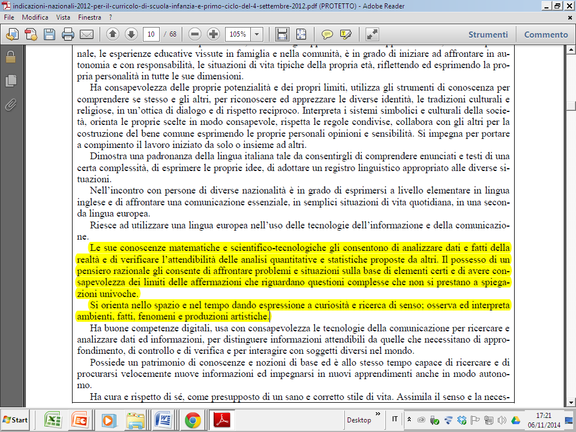
Indicazioni Nazionali 2012

Slide 10
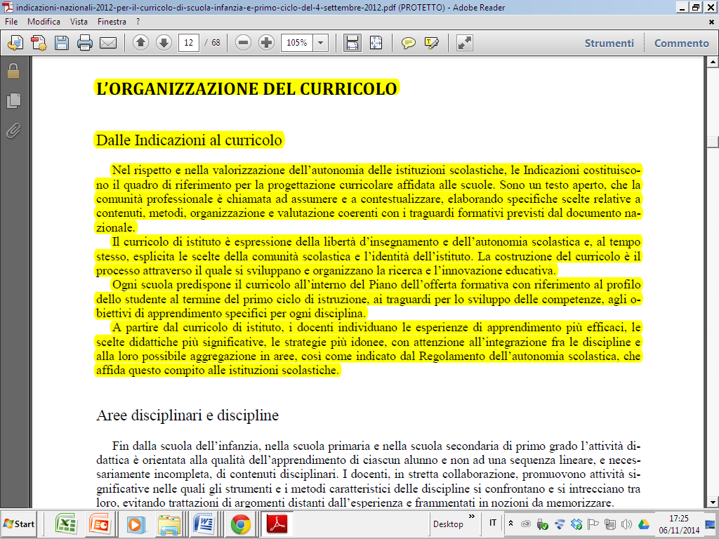
Indicazioni Nazionali 2012

Slide 11
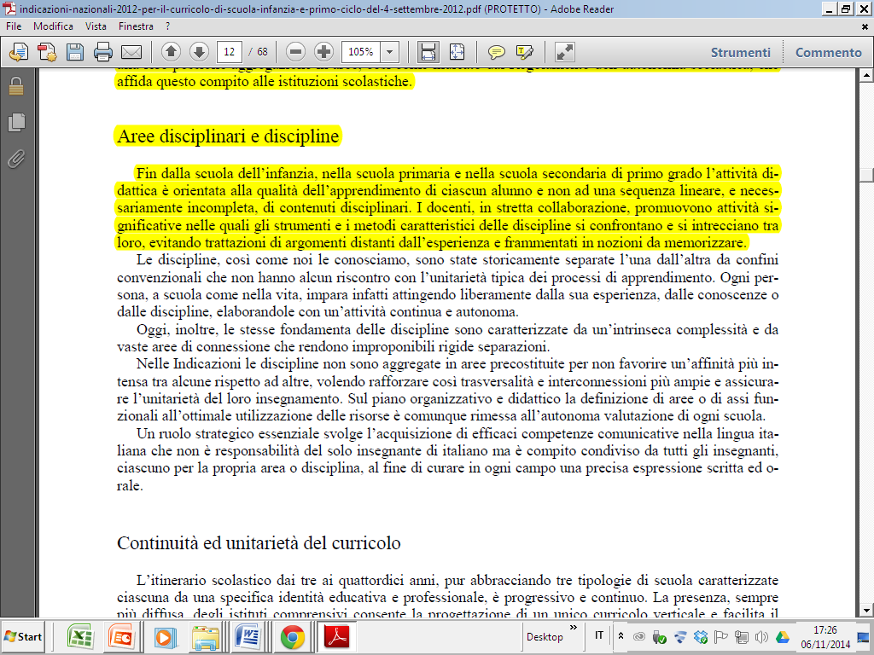
Indicazioni Nazionali 2012

Slide 12
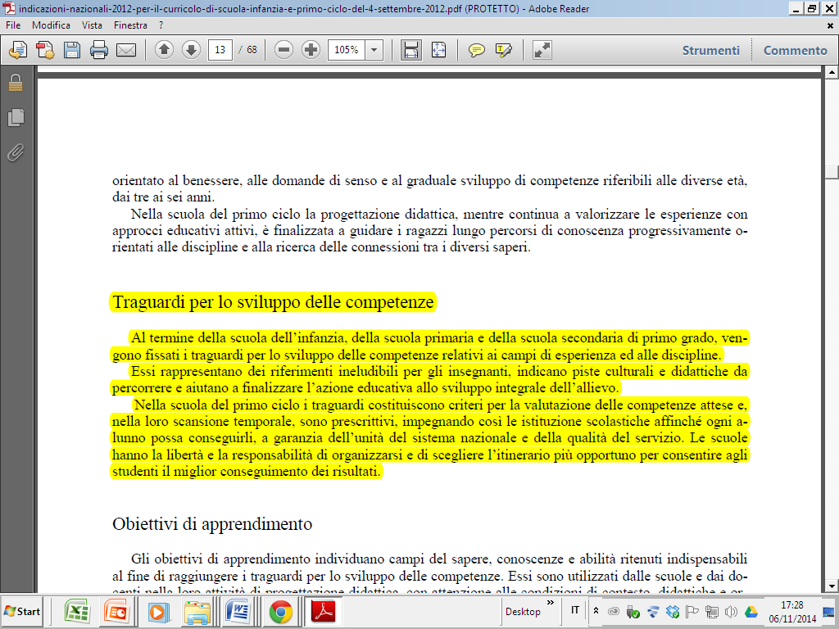
Indicazioni Nazionali 2012

Slide 13
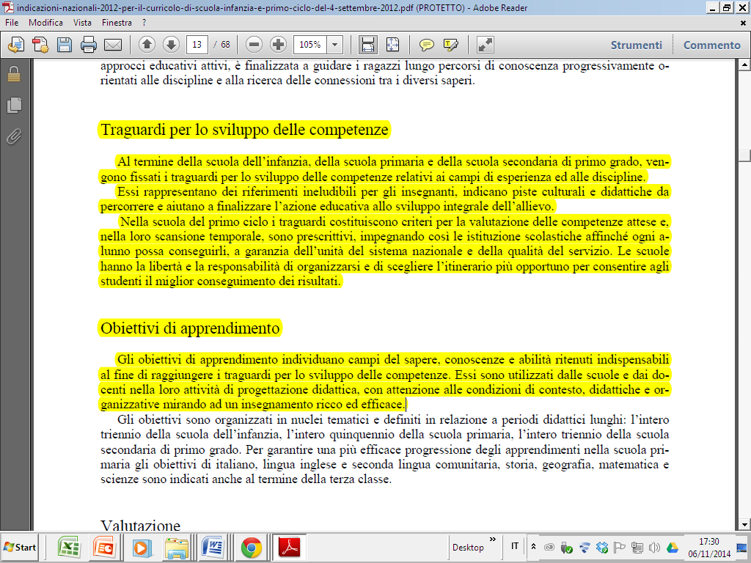
Indicazioni Nazionali 2012

Slide 14
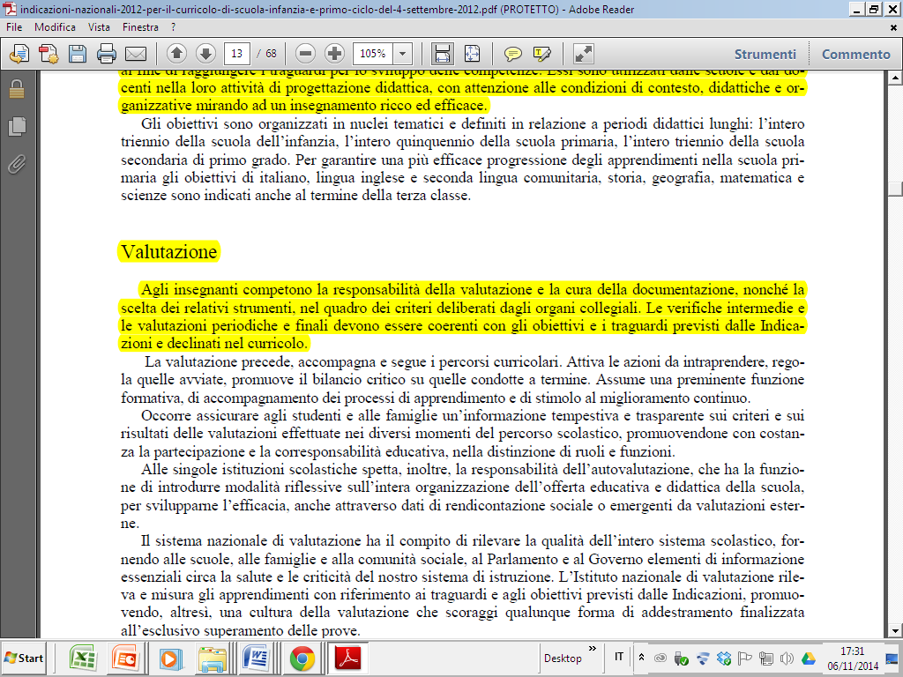
Indicazioni Nazionali 2012

Slide 15
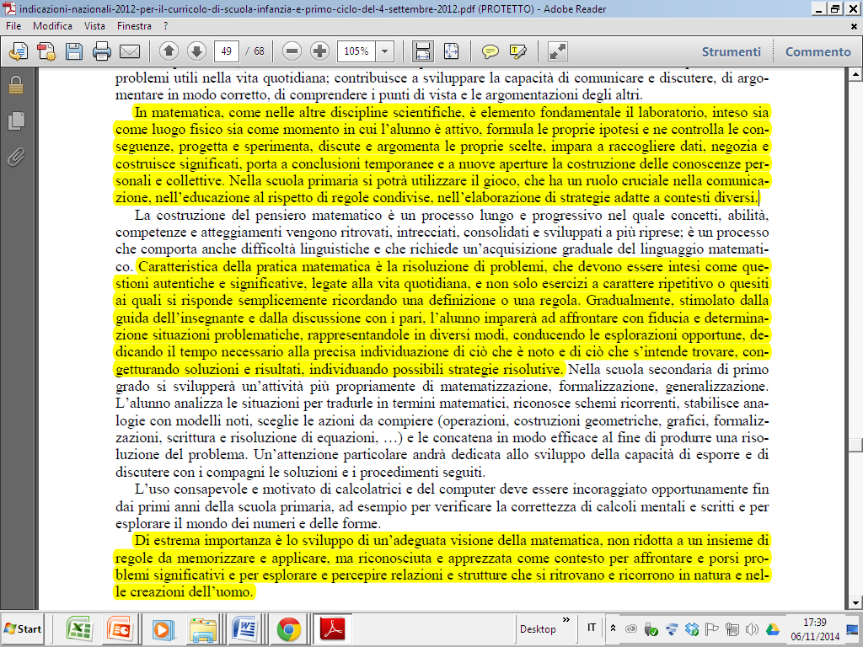
Primo ciclo - Matematica

Slide 16
Primo ciclo - Matematica

Slide 17
Primo ciclo - Matematica

Slide 18
Primo ciclo - Matematica

Slide 19
Progetto “Atella … e non solo”
Prima fase
Aspetti chiave individuati
Prescrizione, chiara e precisa, solo per le competenze (e non anche per i contenuti)
Eliminazione di procedure di memorizzazione e di calcolo
Sollecitazione all’uso di tecnologie
Stili cognitivi
Matematica per problemi reali e non esercizi a carattere ripetitivo (no mera memorizzazione e applicazione regole e definizioni)
Eliminazione di sequenze di contributi disciplinari e nozioni
Valutazione per competenze

Slide 20
Progetto “Atella … e non solo”
Seconda fase – Incontri pomeridiani con esperti
Analisi di documentazioni proposte dagli esperti
Individuazione di strategie didattiche innovative

Slide 21
Progetto “Atella … e non solo”
Seconda fase
Strategie didattiche innovative individuate
Didattica per competenze
Uso di rubrica di valutazione delle competenze
Individuazione di indicatori e livelli di competenze
Uso di ipermedia per la didattica
Uso di software didattici e di software per lo sviluppo della didattica (SCRATCH del MIT)

Slide 22
Progetto “Atella … e non solo”
Terza fase
Proposta di progetto verticale per la Matematica

Slide 23
Progetto “Atella … e non solo”
Terza fase
Proposta di progetto didattico verticale
per la Matematica
Sviluppo verticale di un percorso didattico per la Matematica, dai tre anni fino alla conclusione del primo ciclo, fondato sull’uso del software “Scratch” del M.I.T.

Slide 24
Progetto “Atella … e non solo”
Terza fase
Proposta di progetto didattico verticale
per la Matematica
Lo “Scratch” è un software sviluppato e verificato didatticamente dal Massachusetts Institute of Technologies e utilizzato nel mondo in tutti gli ordini e gradi di scuola, dall’infanzia all’Università.
Consente di applicare praticamente tutte le strategie didattiche attualmente individuate come fondamentali per la formazione e l’apprendimento.

Slide 25
Progetto “Atella … e non solo”
Terza fase
Proposta di progetto didattico verticale
per la Matematica
Lo “Scratch”, infatti:
Permette di disegnare e animare personaggi
Consente di produrre videogiochi tramite programmazione logico-matematica a qualsiasi livello
Stimola lo svolgimento di percorsi logici, aritmetici, geometrici, linguistici
Stimola il brainstorming, la scoperta guidata, il problem solving, la peer education, il tutoring e tante altre metodologie didattiche

Slide 26
Progetto “Atella … e non solo”
Quarta fase – Attività laboratoriali con tutor
Sperimentazione laboratoriale di fasi del progetto
Stesura del progetto definitivo

Slide 27
Progetto “Atella … e non solo”
Quarta fase
Risultati attività laboratoriali e stesura progetto definitivo
Un uso di Scratch è stato proposto dagli esperti agli alunni di alcune classi, dall’infanzia alla secondaria di I grado, riscuotendo un notevole successo in termini di:
Interesse
Partecipazione
Scoperta e consolidamento di regole, applicazioni, proprietà logiche, aritmetiche, geometriche
Potenziamento di abilità di lateralizzazione e di orientamento nel piano e nello spazio

Slide 28
Progetto “Atella … e non solo”
Quarta fase
Risultati attività laboratoriali e stesura progetto definitivo
I risultati sono stati analizzati, discussi e utilizzati per il completamento del progetto didattico verticale della Matematica

